Slide 1
實驗一
熱電效應
Thermo-electric effect
半導體專題實驗

Slide 2
Outline
實驗原理
晶片清洗方法與步驟
由晶片形狀判別雜質型別和方向性
熱電效應
實驗步驟
實驗注意事項
化學藥品MSDS

Slide 3
預報問題
如何利用熱電效應實驗判斷晶片為N/P型?

Slide 4
實驗原理
晶片清洗的方法與步驟
在晶片製造上，晶片清冼是每一個製程步驟所須之必要程序，其目的在使晶片表面之污染物儘可能的降低，使得元件獲得良好而穩定之特性以及製程良好之再現性。
污染物的來源與性質
分子性 如蠟、脂、油此類污染物易使晶片表面導致斥水性，而
將離子性污染物覆蓋住，不易清洗，使產品受到損失。
離子性 晶片在氫氟酸(HF 水溶液)或其他蝕刻液浸蝕過甚至於去 離子水中浸洗過而附著於上面的。
原子性 由蝕刻酸液造成，過渡金屬如金鉑銅等與矽原子反應還
原而鍍於晶片表面，影響半導體之各項性質。
粒狀非均勻態 矽顆粒‧碎片、無機顆粒、纖維屑等。

Slide 5
清洗方法
蝕刻法 乾式蝕刻和濕式蝕刻
溶解法 利用適當溶劑溶解附於晶片表面之溶質(雜質)。此法之應用以
極性漸近為原則。從非極性溶劑浸洗。再改浸極性較強之溶
劑，最後以去離子水浸洗
機械法 以機械方式清洗晶片表面之污染物，最常用的機械有超音波
振盪器、刷洗機。其最主要之功能是清洗附於晶片表面之粒
狀污染物
化學反應法 利用化學反應方法以達到清洗目的，其原則有二：
(A)雜質與反應劑反應其產物為水溶性，由於水溶性經去
離子水浸冼後達到清洗之目的。
(B)雜質與反應劑反應其產物為氣體，由於氣體之產生可
揮發，達到清洗之效果。

Slide 6
業界清洗步驟
步驟 | chemical | 比例 | 浸泡時間 | 溫度 | LIFE TIME | NOTE
1 | H2SO4：H2O2 （SPM） | 3：1 | 10~20min | 75~85℃ | 2~3次 | 去金屬雜質有機物及光阻
2 | DI water |  | 5min
3 | HF：H2O （DHF） | 1：100 | 不沾水 |  |  | 去native oxide及金屬雜質
4 | DI water |  | 5min
5 | NH4OH：H2O2：H2O （APM,SC-1, RCA-1） | 1：4：20 | 10~20min | 75~85℃ | 1次 | 去微粒及有機物污染

Slide 7
步驟 | chemical | 比例 | 浸泡時間 | 溫度 | LIFE TIME | NOTE
6 | DI water |  | 5min
7 | HCl：H2O2：H2O （HPM, SC-2, RCA-2） | 1：1：6 | 10~20min | 75~85℃ | 1次 | 去無機金屬離子
8 | DI water |  | 5min
9 | HF：H2（DHF） | 1：100 | 不沾水 |  |  | 去native oxide
10 | DI water |  | 5min
11 | N2 DRY or Spin

Slide 8
SPM:sulfuric acid and hydrogen peroxide mixture
APM:Ammonium hydroxide-hydrogen Peroxide Mixture
HPM: hydrogen Peroxide-water Mixture
SC: Standard Clean
RCA清洗是在1965年，由美國RCA公司(Radio Corporation of America)的
Werner Kern首度提出，當時只有五個步驟:
SC1, DHF, SC2, DI water, and drying
而後逐漸演變出現在11道步驟，此技術依然持續被業界使用中。

Slide 9
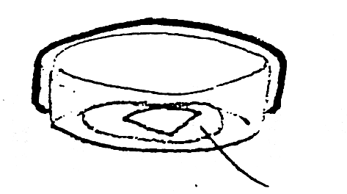
清洗晶片
一般是用丙酮(ACE) 、甲醇(methanol)、DHF 和去離子水(DI water)來清洗
用氮氣烘乾時應保持晶圓固定
洗完後放在盛有去離子水或甲醇或乾淨的器皿中
底下要墊濾紙

Slide 10
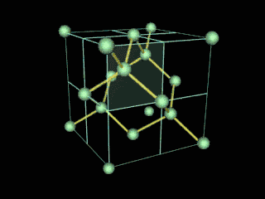
矽晶體結構

Slide 11
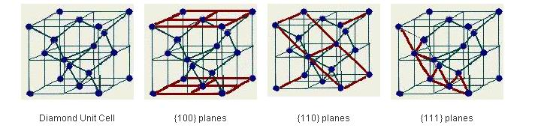
晶格座標

Slide 12
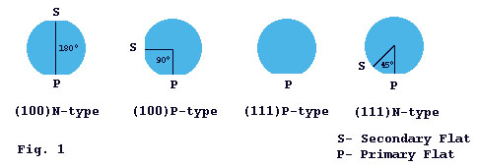
在較小的(6吋150mm以下)晶圓是採用切邊的方式(如下圖)，若標記線和基準線呈45度，則是屬於N型、方向111；若只有基準線存在，則屬於P型、方向111；若標記線和基準線呈180度平行，則是屬於N型、方向100；若標記線和基準線呈90度垂直，則是屬於P型、方向100。

Slide 13
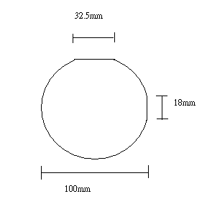
判別晶片種類及方向性
由晶片外觀
<1 0 0> plane : 與向量(1,0,0)垂直之平面
<1 1 1> plane : 與向量(1,1,1)垂直之平面
minor flat與major flat 相差 (degrees)
180 | 90 | 45 | 0
N-type <100> | P-type <100> | N-type <111> | P-type <111>

Slide 14
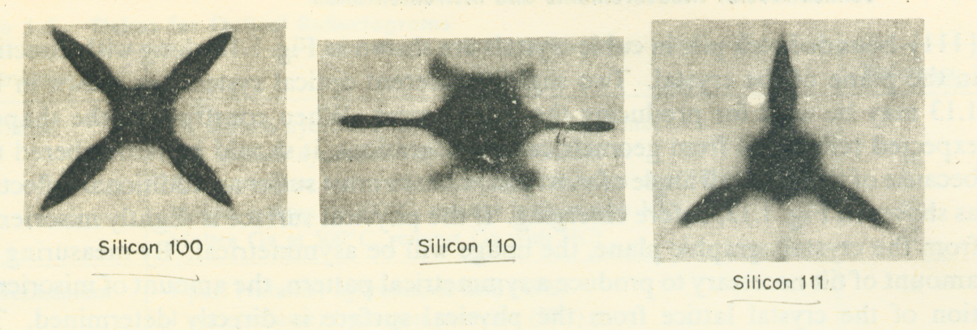
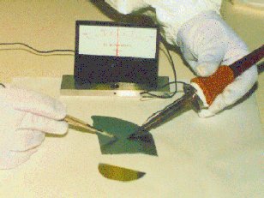
判斷晶片種類
但這方式會減損有效面積。故較大尺寸之晶圓只有notch(側溝槽)，且不分種類。
另一種較為精確的方法是用collimated light垂直入射晶片表面，此時晶片結晶面將有如鏡子將光反射並出現圖案，若呈現右方之圖形，則入射面之方向性分別為(1,0,0)、(1,1,0)、(1,1,1)。
至於已被分割的晶圓或沒有平邊的晶圓，可以如右圖用熱探針藉熱電效應來判斷是p-type或n-type(不能以此判斷方向性)。

Slide 15
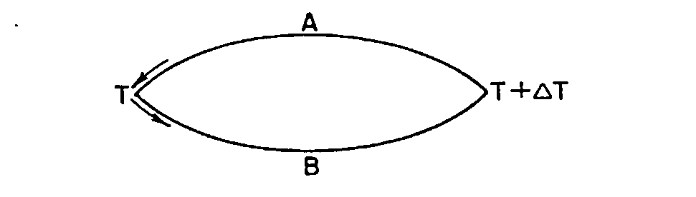
熱電效應
(1)何謂熱電效應:
熱與電可以互相影響互相轉換的效應。
Seebeck效應(熱生電現象) 把兩種不同的導體組成一個閉合的回路，若在兩接頭處存在溫差，則回路中將產生電動勢及電流。此熱電效應主要是因不同金屬擁有的自由電子數不同，當兩金屬連接形成迴路，溫度改變會造成接觸面之自由電子運動而使金屬間產生電位差。此電位差由接觸面積、金屬種類、溫度差來決定。

Slide 16
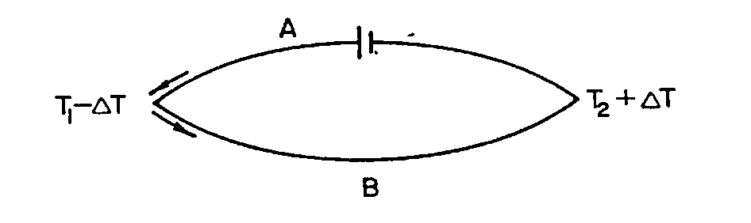
Peltier效應(電製冷現象) 當電流通過兩種不同的導體組成的回路，在兩接頭處分別出現吸熱和放熱現象。這種現象稱為玻爾帖效應，是塞貝克效應的逆效應。也稱為第二熱電效應。
湯姆遜效應(Thomson Effect) 當電流通過有一定梯度的導體時，在橫向會有熱流流入或流出導體，其方向由電流方向和溫度梯度方向而定。這種熱電現象稱為湯姆遜效應，又稱為第三熱電效應。

Slide 17
(2)如何判別載子型別:
若加熱端所看到之電位差為負，則代表載子為P 型，此時電洞由加熱端流向另一端；反之則代表載子為N型，電子由加熱端流向另一端。

Slide 18
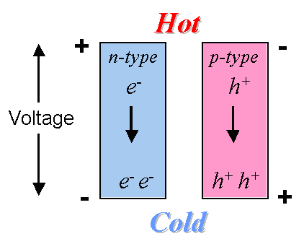
(1) P型雜質：多數載子為電洞（帶正電），故有電流由加熱端探針經過晶片流往另一端探針，此時加熱端探針為負端。
(2) N型雜質：多數載子為電子（帶負電），故有電流由另一端探針經過晶片流往加熱端探針，此時加熱端探針為正端。

Slide 19
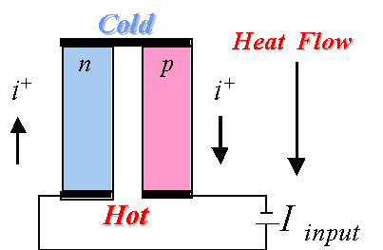
If instead of having the heat flow drive the charge flow, we use an external electric potential to drive the heat carrying charges, then we can force heat to flow from one end to the other. The coefficient of performance and the maximum temperature drop that can be achieved is again related to the efficiency of the thermoelectric materials through the thermoelectric figure of merit z.

Slide 20
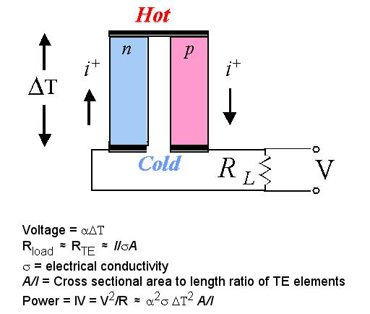
熱電效應的模型

Slide 21
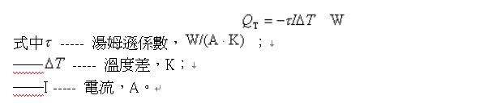
對於熱電效應的考量
湯姆遜(Thomson)效應
電流通過具有溫度梯度的均勻導體時，導體將吸收或放出熱量。這就是湯姆遜效應。由湯姆遜效應産生的熱流量，稱湯姆遜熱，用符號QT表示
在熱電製冷分析中，通常忽略湯姆遜效應的影響。

Slide 22
熱電效應判斷法的限制
The method is reliable, except on very thin layers ,particularly when they are sandwiched between high concentration regions such as emitters and collectors, The sampling volume is several times larger than that for resistance measurement. When the heated probe touches the silicon heat is transferred to the sample. If there are both N and P regions in close proximity, sometimes the one that has the higher concentration will dominate the signal. Probe operators learn to recognize the shape and amplitude of the measurement and can intuitively determine the correct type.

Slide 23
熱電效應判斷法的限制
The method can also be uncertain in very high resistivity material. When hot probing samples in the 10^4 and higher resistivities the N-type mobility being higher than P-type mobility can lead to false N-type signals. Quite often when probing high resistivity we will do 2 hot probe scans ,while the second being in reverse polarity. If the resistivity is too high the reverse polarity hot probe will not swap to the type opposite that indicated by the normal polarity hot probe.

Slide 24
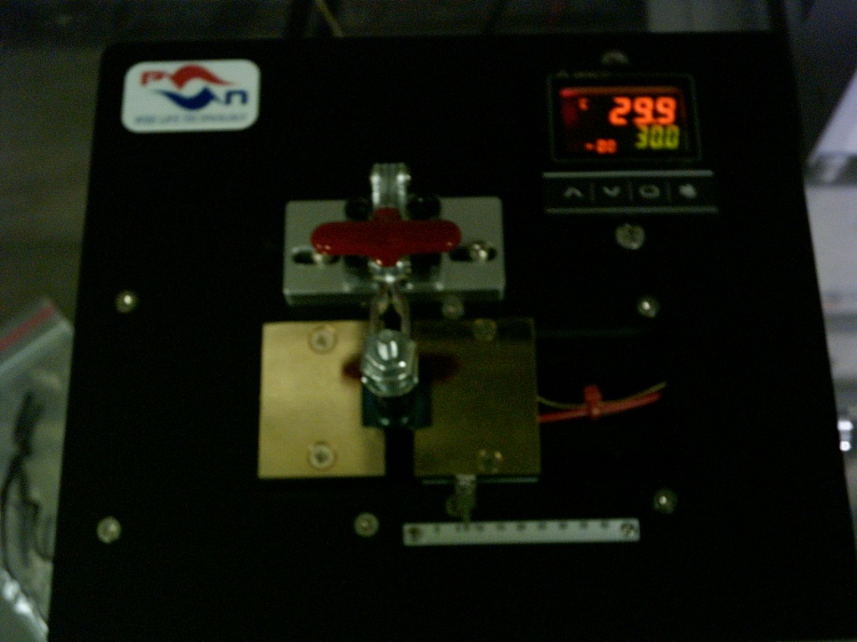
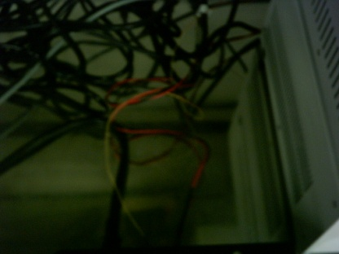
實驗步驟：熱電效應
右邊金屬片：加熱端；左邊金屬片：冷卻端。Sample放置在上面，取適當間距。
將三用電表兩探針座連至sample兩端。
－電：N-Type
＋電：P-Type
Thermal couple的線, 不可折
右邊金屬板溫度
sample

Slide 25
實驗注意事項
1. 實驗時穿著，長褲，襪子，實驗衣，並戴上口罩及手套
2. 使用Wet Bench 時，確保桌面整潔，盛裝的藥品的容器遠離桌緣及工作區域。
3. Wet Bench使用完畢後，淨空桌面，並降使用完的廢液倒入廢液儲存桶。
4. 移動晶片時都以鑷子夾取，會接觸到化學藥品者，需使用鐵氟龍鑷子
5. 操作量測機台時戴上橡膠手套並確保雙手乾燥

Slide 26
結報問題
Look up for HF toxicity and safety issues from MSDS. What should be done in case of contact? How should HF be recycled?
What are PEL-TWA, PEL-STEL, and PEL-C?
What are the applications of thermoelectric effect?
Check out the 18-inch wafer in EE2-220.
Please draw the diamond structure, and list at least 5 materials with the diamond structure.
For (100), (110), and (111) Si, what are the orientations of fracture plane (斷裂面) and the directions along fraction plane?

